Slide 1
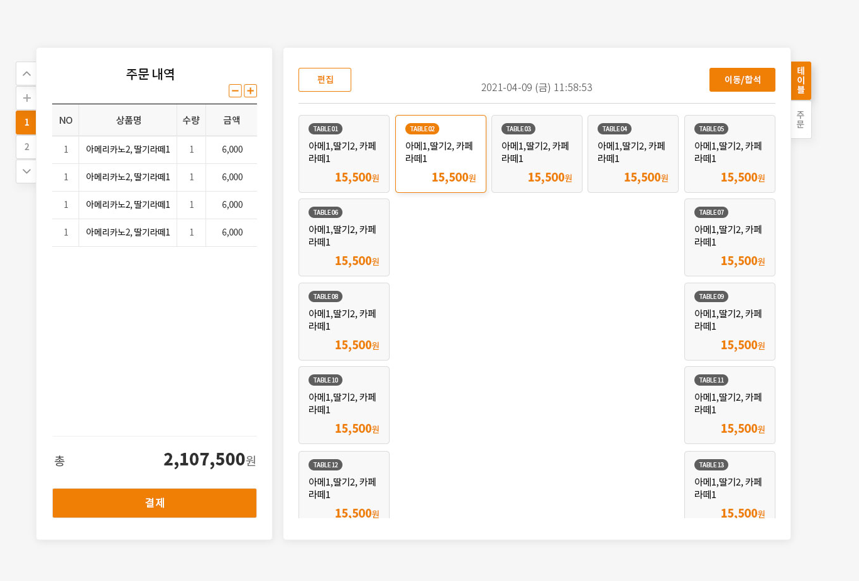
전체적인 기능설명필요

Slide 2
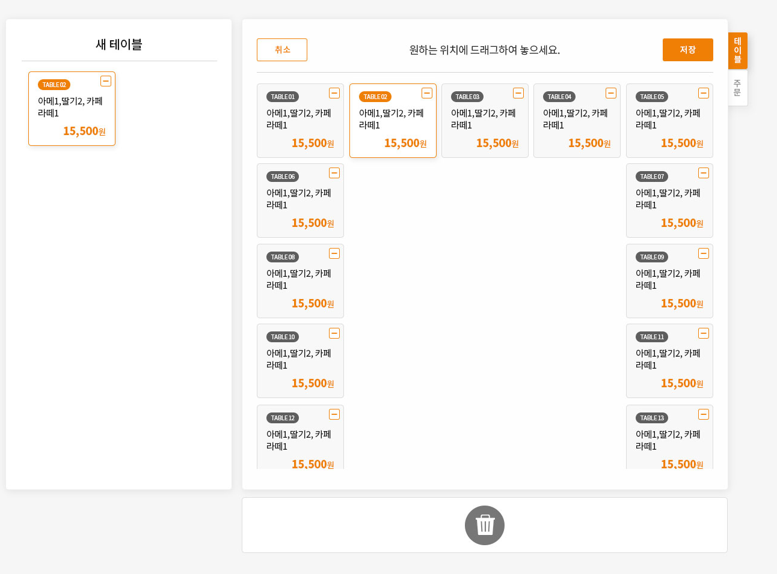
편집누르고들어오면 박스는항상 기본생성되는건지
삭제버튼누르면 삭제된 공간은 어떻게 되는지
테이블넘버는 중복인건지
편집상태에서 호버된 이상태는 단순마우스 오버인지
가운데를 비워둔 이정렬상태는 어떤기준인지 원래 항상 저위치는 차있는 기본구조인건지

Slide 3
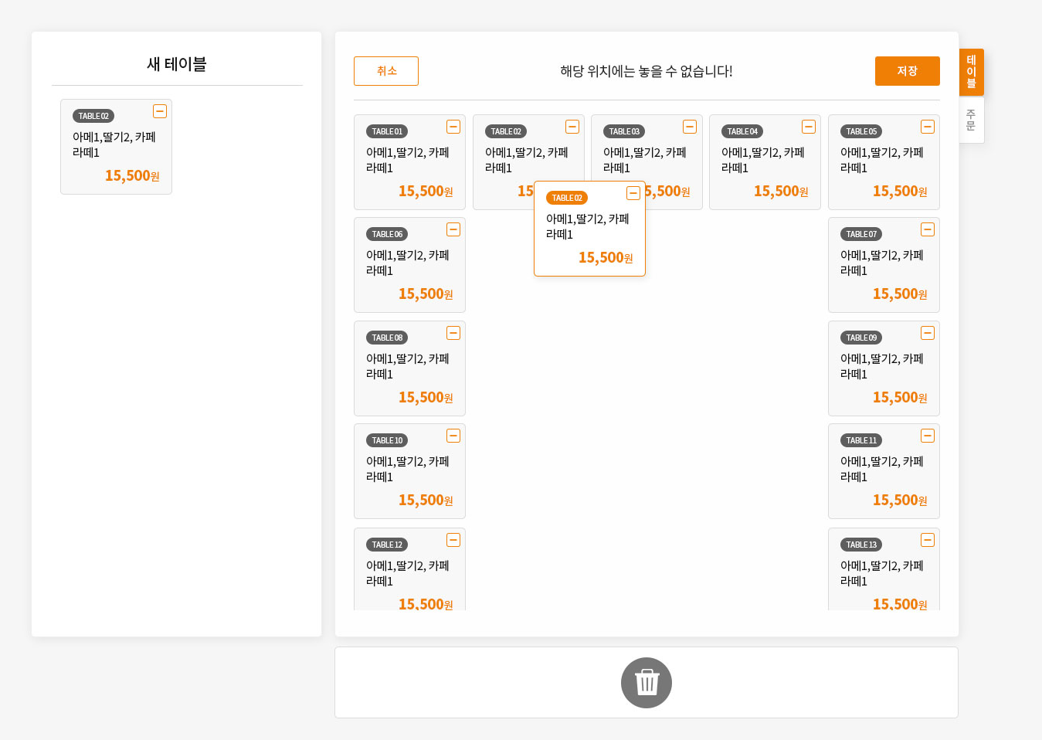
해당위치에 놓을수없는 것은 이미 차있을때인지?
기존 테이블은 고정상태이고 이동은 새테이블에서 하고있는건지

Slide 4
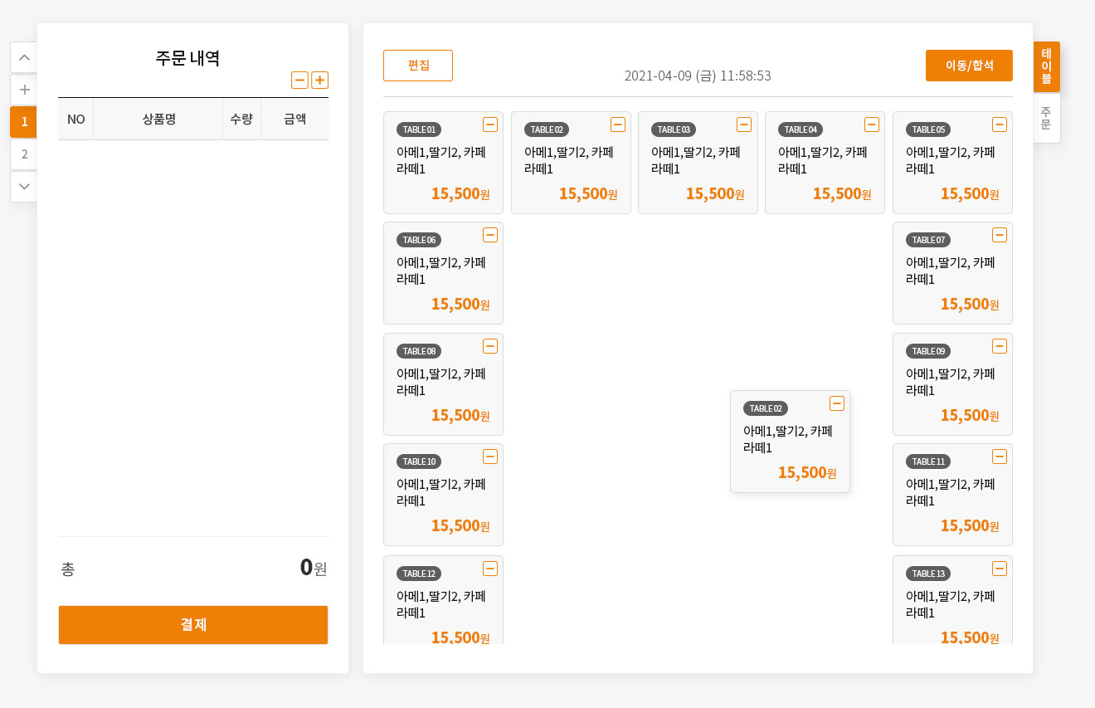
드래그 완료된상태?
위치가 애매함
바둑판 형태로 진행하겠음.

Slide 5
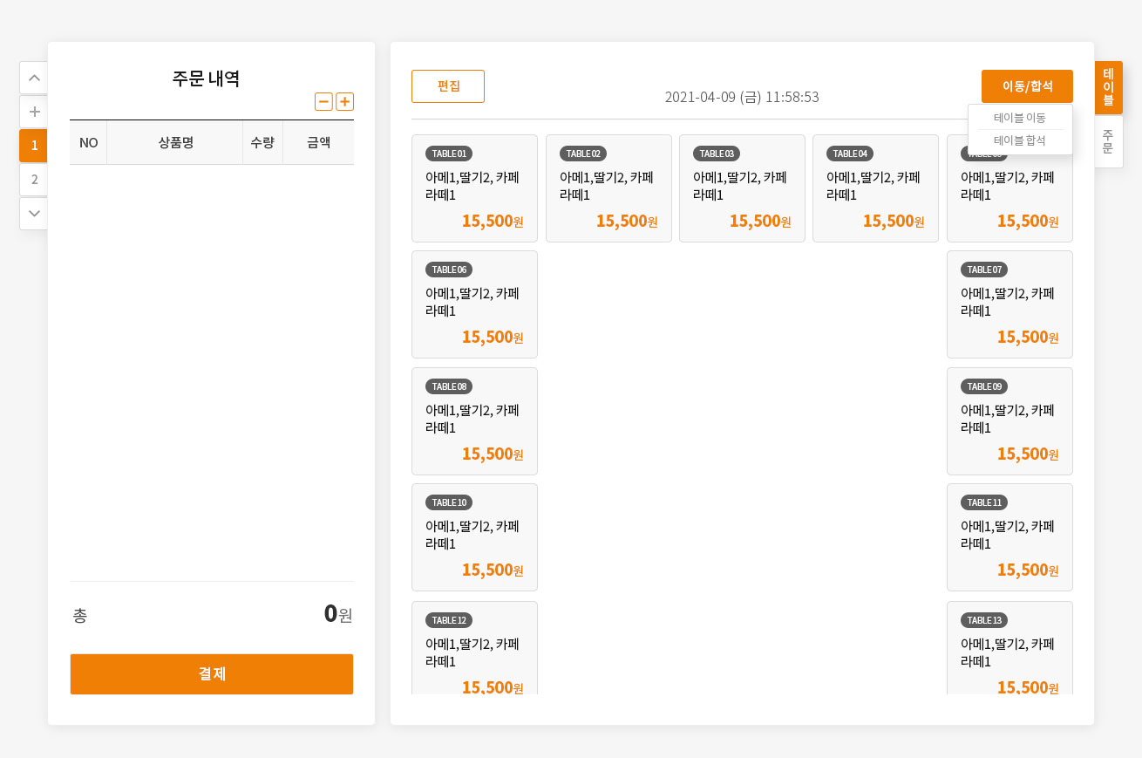
무슨기능인지
합석에대한 기능은 정의되어있지 않아보임.

Slide 6
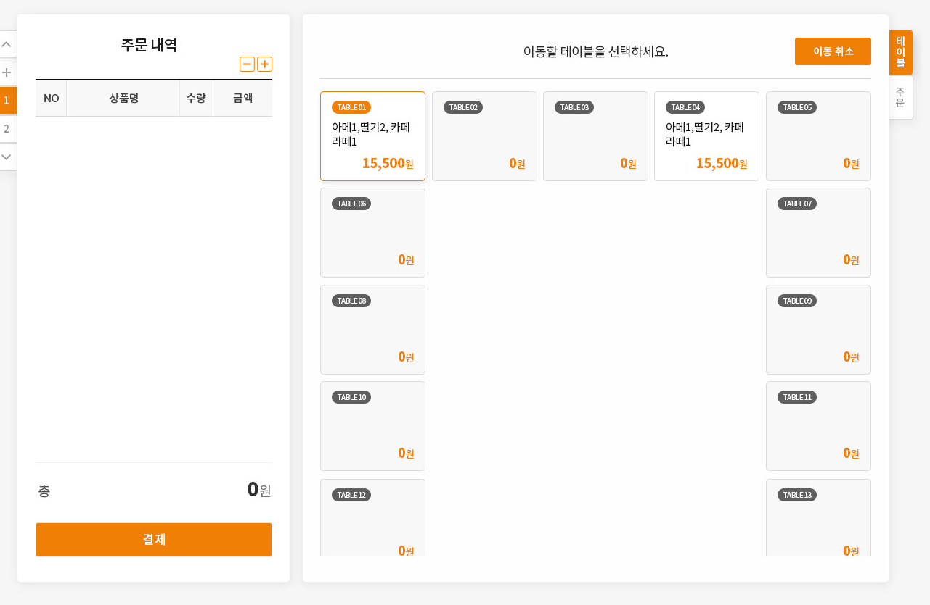
테이블 이동시의 상황인듯한데
박스비워있는이유는
이전화면에서는 박스가 다차있었는데 그림상으로는 연관짓기 힘듬
원래 항상 저형태로 기본셋팅되어있는건지

Slide 7
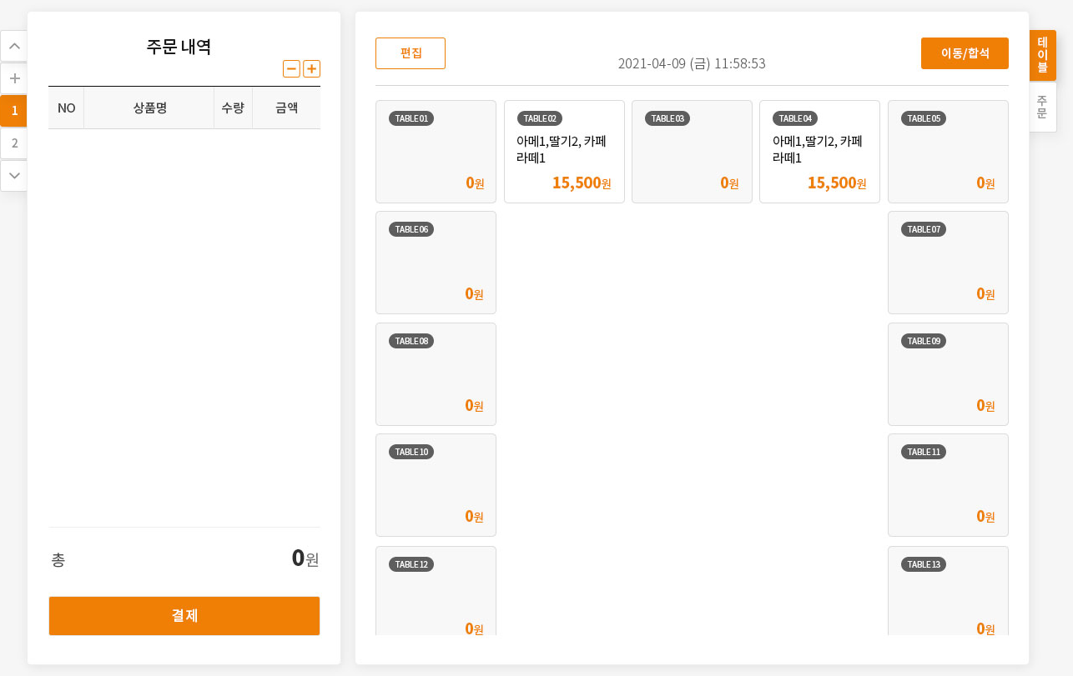
이동완료된상황인듯한데
기본적으로 빈박스들은
저위치에 항상 존재하는건지

